Slide 1

Partidos políticos locales: restricciones a sus candidaturas
Investigador:
Mtro. Alexander Reyes Guevara
31 de marzo de 2023

Slide 2
Construcción del Objeto de Estudio
Construcción del objeto de estudio
La realidad social, debe ser pensada como una totalidad compleja, volátil y permanente a la vez, de corto y de largo plazo.
Idea de democracia
Partidos políticos en México
Derechos políticos y partidos
Postulación de candidaturas
Esta totalidad, para ser conocida debe ser desarmada, porque uno de los mecanismos más importantes del conocimiento es la descomposición del todo, pero sin perder de vista al conjunto.
Fuente: http://www.scielo.org.mx/scielo.php?script=sci_arttext&pid=S0185-16162013000200008

Slide 3
¿Pueden los partidos políticos locales postular candidaturas a cargos federales?
Es cierto que en la base I del artículo 41 citado se establece, que los partidos políticos son entidades de interés público; que tienen como fin promover la vida democrática y que, como organizaciones de ciudadanos, contribuir a la integración de órganos de representación política y hacer posible el acceso de éstos al ejercicio del poder público. Sin embargo, ello no quiere decir que los partidos políticos estatales, por el simple hecho de serlo y porque la constitución los dota de las citadas características, puedan participar en las elecciones federales.

Slide 4
¿Qué viene a su mente cuando escuchan la palabra Democracia?

Slide 5
Democracia
Democracia
Cultura democrática
Cambio político
Temas electorales
Participación Ciudadana
Partidos Políticos
Tipos
Voto
Liberalización y democratización
Calidad
Instituciones
Normas
Procedimientos
Grupos vulnerables
Ciudadanía
Gobernanza
Integridad electoral

Slide 6
Democracia
Regímenes autoritarios
Gobernanza
Complejización de la democracia
Gobernabilidad
Transición a la democracia
Tipos
Grecia
Calidad
Fuente de autoridad
Procedimiento
Propósito
Evolución teórica
Schumpeter
Dahl
Bobbio
Huntington
Boaventura de Sousa
Kymlicka
Touraine
Habermas
Gobernanza

Slide 7
Complejización de la Democracia
Arnaldo Córdova:
No creo que teóricamente hayamos agregado mucho al concepto de la democracia, y no lo creo porque, en mi opinión, no hay concepto más simple y transparente como el de la democracia. La que se ha encargado de revolucionar las ideas ha sido la cambiante vida política de los pueblos modernos. No hemos agregado nuevos horizontes de pensamiento. Más bien hemos llenado de contenido real lo que los grandes pensadores clásicos nos anticiparon.
Pero, pensando en positivo, podríamos tal vez concluir en que, existiendo de cualquier forma aquella vieja disidencia entre lo real y lo ideal, lo empírico y lo teórico, la teoría y el concepto son, a fin de cuentas, una necesidad ineliminable de la misma realidad política, social, económica y cultural. Volviendo al punto, no podemos pensar la democracia sino como concepto cada vez más perfectible y omnicomprensivo de una realidad siempre cambiante y más y más complicada y difusa.

Slide 8
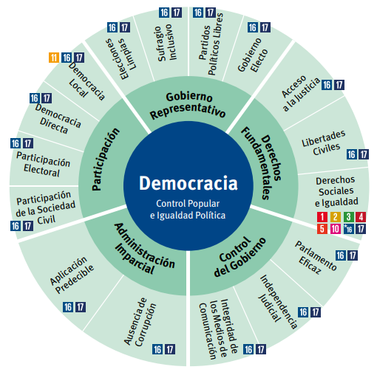
Complejización de la Democracia
No en el entendido de “dificultar” o “hacer más complicado”, sino para expresar que el análisis actual de la democracia involucra un tratamiento más amplio, más allá de los elementos –teóricos y prácticos- evidentes. Es necesario comprender y materializar sus exigencias.

Slide 9
Complejización de la Democracia
Proceso a través del cual se erigen los elementos fundamentales de un Estado democrático:
Instituciones (legislativas, administrativas y jurisdiccionales)
Normas (limitar poder, derechos, procesos, sanciones)
Procedimientos (que permiten el ejercicio democrático)
Asimismo, se debe contemplar:
El proceso integra, diseño institucional y normativo por medio del cual el ciudadano participa activa y pasivamente
Mecanismos de participación ciudadana
La deliberación y el espacio público
Poder del voto
Construcción constante y legítima del poder político

Slide 10
Complejización de la Democracia
La democracia no se reduce:
Un simple método de elección de gobernantes
Ciudadanía reducida a masa o elector
Mayorías o minorías
A un ejercicio periódico de la ciudadanía (MPC)
Ciertos grupos (ensanchamiento)
Procesos electorales
Rotación de elites
Partidos políticos
La lucha por el poder político
Relación vertical
Desconocimiento de otros métodos de elección (SNI)
Política (polémica) en el espacio público (construcción acuerdos)
Estática (construcción contante)

Slide 11
TIPOS DE DEMOCRACIA E INSTRUMENTOS DE PARTICIPACIÓN CIUDADANA
Representativa | Directa | Participativa | Gestión, evaluación y control
Voto libre y secreto | Iniciativa Ciudadana | Colaboración Ciudadana | Audiencia Pública
 | Referéndum | Asamblea Ciudadana | Consulta Pública
 | Plebiscito | Comisiones de Participación Comunitaria | Difusión Pública y Rendición de Cuentas
 | Consulta Ciudadana | Organizaciones Ciudadanas | Observatorios Ciudadanos
 | Consulta Popular | Coordinadora de Participación Comunitaria | Recorridos Barriales;
 | Revocación del Mandato | Presupuesto Participativo | Red de Contralorías Ciudadanas
 |  |  | Silla Ciudadana
 |  |  | Parlamento abierto
Modalidades de participación
Institucionalizada
No institucionalizada
Sectorial
Temática
Comunitaria

Slide 12
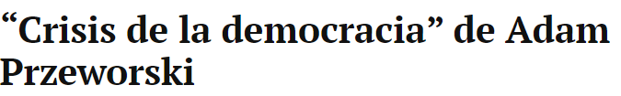
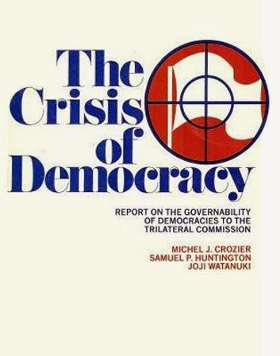
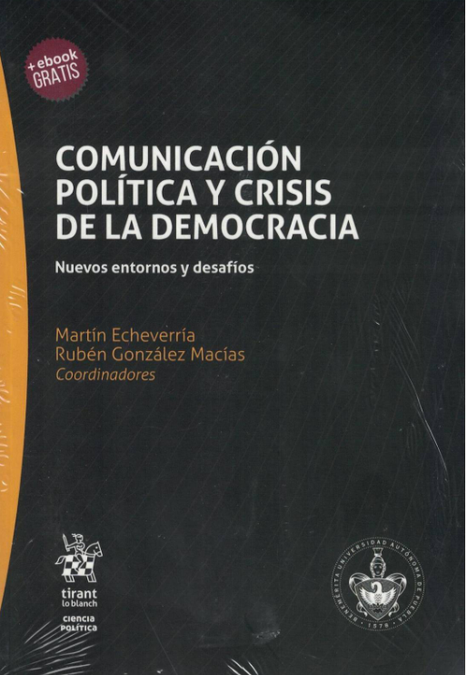
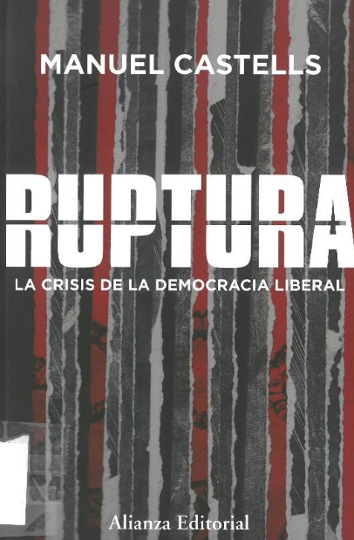
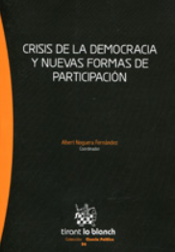
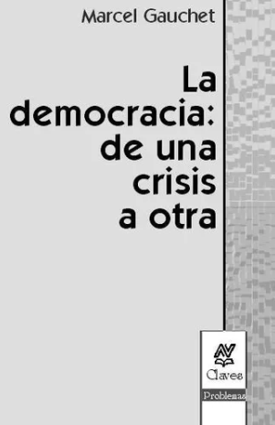



Slide 13
Crisis de la Democracia
A tomar en cuenta:
Que se esta entendiendo por democracia
Que elementos se analizan
Diagnóstico del que se parte
Si es un análisis comparado, qué se compara
Cuáles son sus enemigos
Inevitables riesgos por su naturaleza
Maximización de sus problemáticas
Que efectos se buscan de la democracia
¿Realmente el disgusto es hacia la democracia?
Desde mi perspectiva
Nuevos y viejos riesgos
Regresiones o cambios negativos
Límites al poder
Participación ciudadana
Efecto de la democracia en la ciudadanía
Deliberación

Slide 14
Problemáticas de la Democracia
La democracia mexicana enfrenta los siguientes problemas:
Calidad de vida (economía)
Gobernabilidad
Corrupción (transparencia/tolerancia)
La cultura de la legalidad
Elites (políticas, económico, medios, sindicatos, etc.)
Violencia
Daños al tejido social
Justicia
Desigualdad (ejercicio de derechos)
Desprestigio de la política
Participación ciudadana y/o política
Partidos políticos
Desconfianza

Slide 15
Consideraciones en torno a los Partidos Políticos

Slide 16
Definición
Diccionario panhispánico del español jurídico. Asociación de base privada que cumple funciones públicas, es expresión del pluralismo político e instrumento de participación, concurre a la formación de la voluntad popular y crea la representación política a través de la presentación de programas y candidaturas electorales.
Angelo Panebianco. El partido es una estructura que responde y se adapta a una multiplicidad de demandas, por parte de sus distintos jugadores y que trata de mantener el equilibrio conciliando aquellas demandas
Klaus von Beyme. Los partidos son sobre todo organizaciones ideológicas que se han estabilizado a lo largo de conflictos diversos sobre el dogma.
Max Webber. Llamamos partidos a las formas de “socialización” que se descansando en un reclutamiento (formalmente) libre, tienen como fin proporcionar poder a sus dirigentes dentro de una asociación y otorgar por ese medio a sus miembros activos, determinadas probabilidades ideales o materiales (la realización de fines objetivos o el logro de ventajas personales o ambas cosas).
Josep Palombara y Myron Weiner. Una organización duradera, cuya esperanza de vida es superior a la de sus dirigentes. Una organización dotada de relaciones regulares y diversificadas con el nivel nacional. Dirigentes locales y nacionales que toman y ejercen el poder solos o en coalición.

Slide 17
Definición
Giovanni Sartori. Se conceptualizan a través de tres ideas básicas: i) es diferente a una facción, en tanto no concibe un antagonismo al poder político; ii) es parte de un todo, en tanto representa un aspecto y a un grupo específico de la sociedad; y iii) es un conducto de expresión, ya que como canal de expresión biunívoca, los partidos terminan por expresar ante el gobierno las inquietudes de la población y ante la población las decisiones del gobierno. Los partidos son considerados como los principales actores que compiten por el poder y por tal razón existen en aquellos países donde ésta contienda se procesa en el campo estrictamente electoral.
Museo legislativo. Una organización de ciudadanas y ciudadanos que basados en determinados principios teóricos y unidos por un mismo interés, generan un programa de gobierno, para que mediante su participación en procesos electorales y una vez que consigan el apoyo de la sociedad o de una buena parte de ella, logren el objetivo de la toda de poder y el control de los aparatos de dirección social, formando así un gobierno.
Ley General de Partidos Políticos. Los partidos políticos son entidades de interés público con personalidad jurídica y patrimonio propios, con registro ante el Instituto Nacional Electoral o ante los Organismos Públicos Locales, y tienen como fin promover la participación del pueblo en la vida democrática, contribuir a la integración de los órganos de representación política y, como organizaciones de ciudadanos, hacer posible el acceso de éstos al ejercicio del poder público.

Slide 18





Definición
La dificultad de definir a los partidos políticos parte de la complejidad de su desarrollo histórico, contexto, particularidades, enfoque de análisis, etc., no son lo mismo en todo tiempo y lugar.

Slide 19
Conceptualización práctica
I.- Representación de la sociedad:
1.- Articulación de demandas sociales (captar, procesar y canalizar)
2.- Agregación de intereses (agenda y políticas públicas)
3.- Reclutamiento político, movilización y participación (circuito electoral interno y externo)
4.- Socialización política (acción en diferentes arenas)
II.- Operación del régimen político:
Proyección hacia cargos públicos (funcionarios y representantes)
Competencia por el poder público (competencia-oposición)
Producción de políticas (ejecutivo o legislativo)
Formación de gobierno (solos o coaliciones)
Ejercicio de oposición (peso y contrapeso)

Slide 20
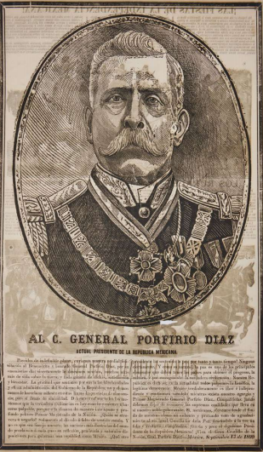
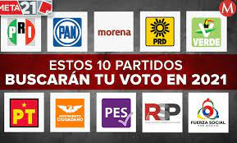
Evolución de los partidos y del sistema de partidos en México

Slide 21
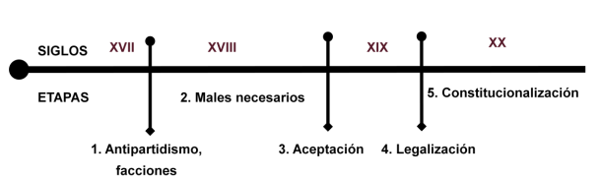
EVOLUCIÓN

Slide 22
Evolución del sistema
de partidos
Tolerancia
Constitucionalización indirecta
Regulación formal legal
Constitucionalización semántica
Reconocimiento constitucional pleno
México Independiente (Liberales y conservadores)
No hay reconocimiento formal
Constitución de 1857
Derecho de asociación
Ley Electoral de 1911
Inicia la regulación de los partidos políticos
Reforma de 1963
Se introduce la palabra partido
Reforma política de 1977
Reconocimiento constitucional de los partidos políticos

Slide 23
Evolución del sistema
de partidos
De elecciones semi-competitivas a competitivas
Metamorfosis del sistema
o adaptabilidad de los partidos
¿Nueva etapa?
A partir de la Reforma 1989
Autoridades electorales
Reforma constitucional y legal 2007-2008
Sistema competitivo
Próxima elección
Reforma electoral
Profesionalización electoral
Reglas para la equidad en la contienda
Coaliciones
Flexibilización de posturas políticas
Relatividad de la fuerza política
Complejidad democrática
Retroceso
Sistema de partidos: es el conjunto de partidos en un determinado Estado y los elementos que caracterizan su estructura: la cantidad de partidos; las relaciones entre sí, considerando su magnitud como sus fuerzas relacionales y, en tercer lugar, las ubicaciones respectivas, ideológicas y estratégicas, como elementos para determinar las formas de interacción, así como las relaciones con el contexto en todos sus ámbitos.

Slide 24
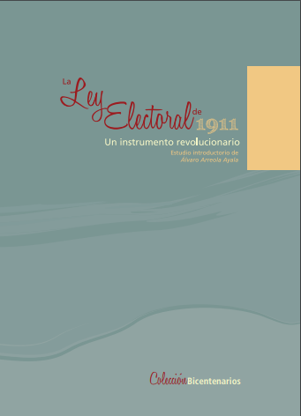
Ley Electoral de 1911
El aporte de Madero a la historia política de México es fundamental, la lucha electoral a partir de 1910 se hará siempre mediante un instrumento básico de la democracia: estructuras organizadas en partidos políticos.
Para Álvaro Arreola es posible afirmar que, con la propuesta de Francisco I. Madero, plasmada en la Ley Electoral de 1911, se inicia un proceso de reinstitucionalización electoral.
Así, la figura de los partidos políticos fue contemplada por primera vez en la Ley Electoral de 1911; y por primera ocasión en la Constitución Política de los estados Unidos Mexicanos hasta 1977, es decir, sesenta y seis años más tarde.
Consulta: https://www.te.gob.mx/sites/default/files/Parte1.pdf

Slide 25
Leyes Electorales
en México
Las siguientes leyes electorales son eslabones del paso de un sistema de partido hegemónico no competitivo, a uno de corte pluralista limitado (hasta cinco partidos) e, incluso, en algunos momentos extremo (más de cinco partidos políticos), y competitivo.
Ley Electoral de 1916 (Congreso constituyente)
Ley Electoral de 1918 (Candidatos independientes)
Ley Electoral de 1946 (Partidos políticos nacionales)*
Ley Electoral de 1951 (Partido hegemónico)
Ley Electoral de 1963 (Prerrogativas y diputados de partido)**
Ley Electoral de 1973 (Flexibilizó RP)***
Ley Electoral de 1977 (Proceso de liberalización)
* PNR (1929-1938) – PRM (1938-1946) – PRI (1946-¿?)
** 2.5% del total de la votación y 0.5% por ciento extra, hasta un total de 20
***1.5% y hasta 25 diputados

Slide 26
Ley Federal de Organizaciones Políticas y Procesos Electorales 1977 (1/3)
La reforma política fue puesta en marcha por los ideólogos del Estado con el afán de salvar los tropiezos del sistema político mexicano. La reforma política de 1977 -con la cual se inicia de hecho la construcción de la alternancia política-, fue producto tanto de presiones sociales como de una concesión del Estado. A partir de entonces gradualmente comenzaron a existir partidos políticos en plural, distintos y auténticos (Bolívar 135, 2004).
Con la reforma política se buscó el perfeccionamiento de las instituciones vigentes, en tres aspectos esenciales:
La institucionalización de las diversas corrientes de opinión existentes en el país por medio de organizaciones políticas eficientes y adecuadamente integradas a los procesos de toma de decisión;
La reestructura de los órganos de representación popular para que reflejen de mejor manera la composición plural de la sociedad que representan; y
El funcionamiento más democrático de los procesos electorales abiertos a la acción de un mayor número de partidos.

Slide 27
LOPPE 1977 (2/3)
Respecto a su contenido, en términos generales y respecto a nuestro interés la LOPPE señalaba:
Los nuevos partidos políticos debían alcanzar para acceder al reparto de escaños el 1.5% de la votación nacional, sino se conseguía el porcentaje en tres elecciones consecutivas los partidos perderían su registro (Becerra y Woldenberg 135, 2005).
Además de elegir 300 diputados por la fórmula de mayoría relativa y 100 diputados por la formula proporcional. La regla de decisión de asignación por representación proporcional convirtió al sistema electoral mexicano en un sistema mixto, que hasta hoy día se sigue practicando, se combinan elementos de representación proporcional y de mayoría en la elección de los órganos legislativos.

Slide 28
LOPPE 1977 (3/3)
La Ley de 1977 permitiría que los nuevos partidos políticos pudiesen acceder a su registro de manera más fácil, al obtener un porcentaje mínimo en las elecciones. La flexibilización de los requisitos permitió el registro del Partido Comunista Mexicano, el Partido Socialista de los Trabajadores, el Partido Demócrata Mexicano, el Partido Revolucionario de los Trabajadores, el Partido Socialdemócrata y el Partido Mexicano de los Trabajadores.
En suma, el objetivo de la reforma plasmada en esta ley consistió en que la representación política se ensanchara de tal manera que el mosaico ideológico nacional de las distintas corrientes políticas fuera captado en los órganos de representación nacional (Córdova 657, 2008).
Así, a partir de 1977 se inició y se configuró la estructura del cambio y del camino hacia una dirección democratizadora, acompañada de fortalecimiento de los partidos con presencia electoral, capaces de entablar negociaciones y participar en la realización de reformas electorales.

Slide 29
Comparativo Reformas Electorales (1/3)
COMPARATIVO REFORMAS ELECTORALES
Reforma | Autoridad encargada | Circunscripción y distribución | Cargos | Umbral | Fórmula
Antes | A cargo de ayuntamientos | 196 distritos | Diputados de MR | 5 diputados por 1.5% votación nacional 1 más por cada 0.5% | Diputados de partido
1977 | Comisión Federal Electoral | 300 distritos uninominales Circunscripciones plurinominales | Diputados de MR Diputados de RP | 1 diputado por 5% votación efectiva Formula de representatividad | Porcentaje mínimo Cociente rectificado
1986 | Comisión Federal Electoral | 300 distritos uninominales 5 circunscripciones plurinominales | Diputados MR Diputados RP | Ningún partido más del 70% diputados Partido con el 50 – 70% votación total, obtiene porcentaje de diputados para alcanzar mayoría. Partido mayoritario sin plurinominales de contar con más del 51% de la votación o 251 diputados. | Porcentaje mínimo Cociente rectificado

Slide 30
Comparativo Reformas Electorales (2/3)
Reforma | Autoridad encargada | Circunscripción y distribución | Cargos | Umbral | Fórmula
1989 – 1990 | Instituto Federal Electoral | 300 distritos uninominales 5 circunscripciones plurinominales | Diputados MR Diputados RP | Partido con 35% votación le son asignados diputados necesarios para obtener 50%. Por cada punto porcentual por encima de 35% se asigna dos diputados de RP, hasta 75%. Diputados de RP solo contendiendo en 200 distritos y obteniendo 1.5% de la votación. | Cláusula de gobernabilidad Escala móvil
1993 | Instituto Federal Electoral | 300 distritos uninominales 5 circunscripciones plurinominales | Senadores MR Senadores RP Diputados MR Diputados RP | Pasan de 64 a 128 Senadores 32 de primera minoría 32 de RP Máximo 300 escaños por ambos principios | Cláusula de 60%

Slide 31
Comparativo Reformas Electorales (3/3)
Reforma | Autoridad encargada | Circunscripción y distribución | Cargos | Umbral | Fórmula
1996 | Instituto Federal Electoral | 300 distritos uninominales 5 circunscripciones plurinominales 1 sola circunscripción de RP para el Senado | Senadores RP Senadores MR Diputados MR Diputados RP | 3 senadores por estado 1 por RP Límite a la sobrerrepresentación del 8% Máximo 300 diputados por ambos principios | Cociente Hare
2007-2008 | Instituto Federal Electoral | 300 distritos uninominales 5 circunscripciones plurinominales 1 sola circunscripción de RP para el Senado | Senadores RP Senadores MR Diputados MR Diputados RP | Límite a la sobre/sub representación del 8% Máximo 300 diputados por ambos principios | Cociente Hare
2014 | Instituto Nacional Electoral | 300 distritos uninominales 5 circunscripciones plurinominales 1 sola circunscripción de RP para el Senado | Senadores RP Senadores MR Diputados MR Diputados RP | Límite a la sobre/sub representación del 8% Máximo 300 diputados por ambos principios | Cociente Hare

Slide 32
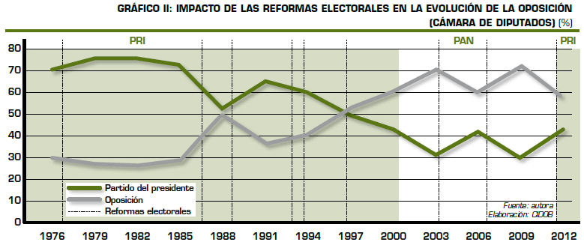
Reformas electorales y partidos políticos

Slide 33
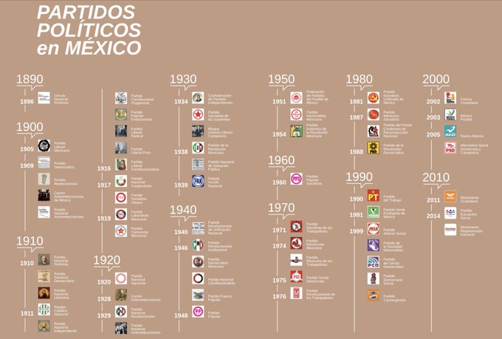
Evolución del Sistema de Partidos

Slide 34
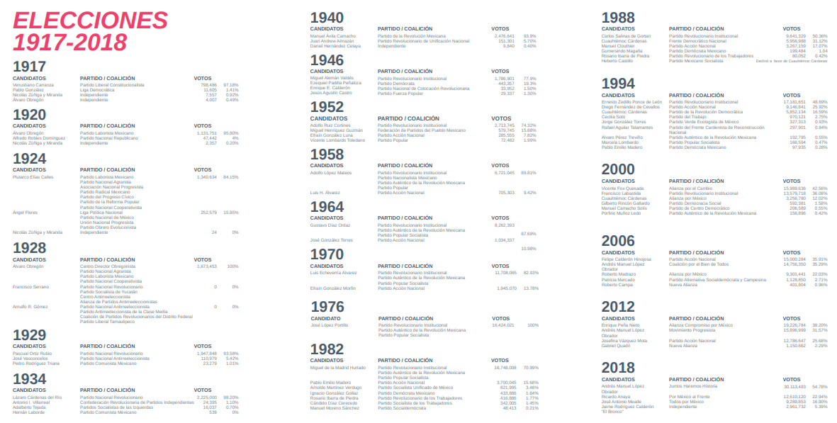
Proceso Electoral Federal

Slide 35
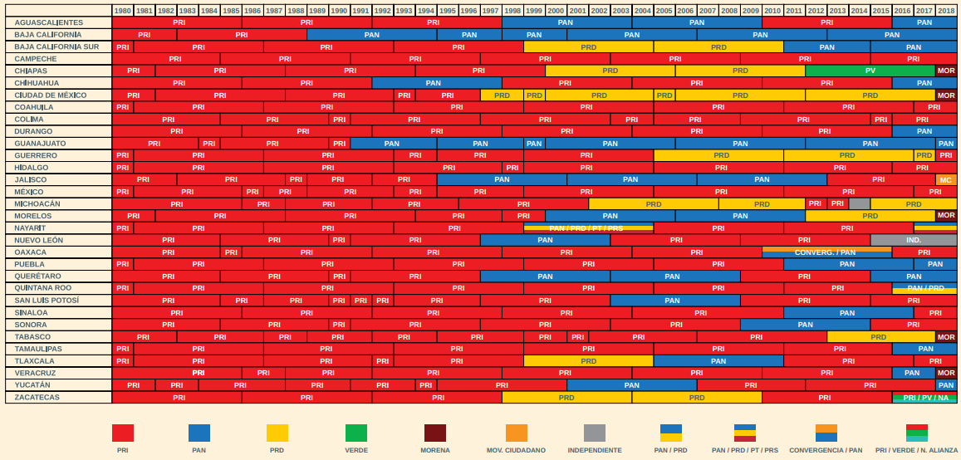
Procesos Electorales Locales

Slide 36
¿Hacia dónde van
los Partidos Políticos?
Elementos para repensar
Distancia entre la ciudadanía y los partidos políticos
Falta de propuestas sólidas y soluciones reales
Democracia interna (Ley de hierro de la oligarquía de Michels)
Corrupción
Culpa in vigilando
Calidad de sus candidaturas (chapulines, famosos, familia)
Alianzas electorales (traición a la ideología)
Número de partidos y opciones reales de acceso al poder
Comunicación política (ataques, calumnia, polarización)
Financiamiento
Candidaturas Independientes
Internet, Redes Sociales
Mecanismos de Participación Ciudadana
Devaluación de las funciones clásicas de los partidos (representatividad y operatividad del sistema político)
Tipos
Cambio de valoración

Slide 37
Partidos políticos y tutela derechos político-electorales

Slide 38
Tutela de los
Derechos Políticos
En México, el establecimiento de los mecanismos de protección de los derechos políticos, ha tenido una historia peculiar.
Entre 1874 y 1877 procedía el juicio de amparo para tutelar los derechos político-electorales. (Tesis Iglesias)
Posteriormente, el criterio anterior fue modificado cuando el Ministro Vallarta distinguió entre los derechos del hombre y los derechos políticos. Esta distinción sirvió para considerar al juicio de amparo como un medio de defensa exclusivo de los derechos del hombre y para que las controversias sobre violaciones a los derechos político-electorales quedaran excluidas.
Así, ha prevalecido la jurisprudencia que señala “La violación de los derechos políticos no da lugar al juicio de amparo, porque no se trata de garantías individuales.” (Tesis P.J/ 219/1920)

Slide 39
Tutela de los
Derechos Políticos
En razón de una falta del reconocimiento general de los derechos políticos como derechos humanos, en la década de los noventa, ciudadanos mexicanos recurrieron a instancias internacionales para presionar al gobierno en este sentido. Como respuesta, la Comisión Interamericana de Derechos Humanos realizó diversas recomendaciones al Estado mexicano para que éste creara mecanismos institucionales y legales que protegieran los derechos político-electorales de sus ciudadanos (Bustillo 2015, 22-24).
De alguna forma, las recomendaciones fueron precedentes que influyeron a la reforma político-electoral de 1996.

Slide 40
Tutela de los
Derechos Políticos
Ante la falta de mecanismos para la protección de los derechos político-electorales, hubo distintos intentos legislativos orientados a tutelarlos, sin embargo, el mayor avance se dio con las reformas constitucionales y legales de 1996.
Éstas, además de incluir la autonomía plena del Instituto Federal Electoral (IFE) , ahora Instituto Nacional Electoral (INE), establecieron la incorporación del Tribunal Electoral al Poder Judicial de la Federación (TEPJF); la fijación de las bases constitucionales del derecho electoral en las entidades federativas (Castillo 2006, 128); y la creación de la Ley General del Sistema de Medios de Impugnación en Materia Electoral (LGSMIME), que incluyó el juicio para la protección de los derechos político-electorales (JDC). (Bustillo 2015, 22-24)

Slide 41
Tutela de los
Derechos Políticos
El objeto del juicio para la protección de los derechos político-electorales del ciudadano se expresa en el contenido del artículo 99 de la CPEUM, al señalarse que entre las diversas competencias del TEPJF se encuentra la de resolver en forma definitiva e inatacable, “las impugnaciones de actos y resoluciones que violen los derechos político-electorales de los ciudadanos de votar, ser votado y de afiliación libre y pacífica para tomar parte en los asuntos políticos del país”.
A pesar de los avances, aparecieron nuevos retos que exigían ampliar la tutela de los derechos políticos a través del JDC. Uno de esos desafíos consistió en determinar la procedencia de este juicio para tutelar los derechos de los ciudadanos (o afiliados) por violaciones cometidas por los partidos políticos, debido a que la normatividad electoral de 1996 no había establecido de manera expresa dicha protección.

Slide 42
Partidos Políticos y JDC
Para llegar al estadio actual, se deben comprender dos aspectos complementarios, estos son:
Como se entienden jurídicamente a los partidos políticos. A este respecto se debe tomar en cuenta la reforma política de 1977 (reconocimiento como entidades de interés público), la de 1996 (creación del JDC), la de 2007 (posibilidad para que las autoridades intervengan en los asuntos internos), la de 2014 (Ley General), así como, la jurisprudencia del TEPJF.*
Los mecanismos para hacer justiciables los derechos políticos de los militantes. En este aspecto, se debe tomar en cuenta la evolución de la procedencia del Juicio para la protección de los derechos político-electorales (JDC).
* OJO: Plan B

Slide 43
Partidos Políticos y JDC
La improcedencia en su momento se sustento en la tesis jurisprudencial s3elj 15/2001. JUICIO PARA LA PROTECCIÓN DE LOS DERECHOS POLÍTICOS—ELECTORALES DEL CIUDADANO. ES IMPROCEDENTE CONTRA ACTOS DE PARTIDOS POLÍTICOS. En dicha jurisprudencia se interpreto el término “autoridad” como órgano del Estado, por lo que se excluyó a los Partidos Políticos.
“[…] el juicio para la protección de los derechos político-electorales del ciudadano procede solamente contra actos de la autoridad electoral, por lo que los partidos políticos no pueden ser sujetos pasivos de dicho juicio. Las normas constitucionales citadas no disponen expresa o implícitamente, que los partidos políticos son parte pasiva de tal medio de impugnación. […] En consecuencia, en este juicio el sujeto pasivo es exclusivamente una autoridad, por lo que es improcedente contra actos de partidos políticos.

Slide 44
Control jurisdiccional de los actos partidistas
No obstante, en la sentencia SUP-JDC-84/2003 la Sala Superior consideró que el propio texto constitucional en su artículo 17 establece que el acceso a la jurisdicción debe ser completo, y de la única manera que se puede lograr una protección completa a los derechos político-electorales del ciudadano es que, independientemente del agente que los vulnere, tal situación apartada del estado de derecho pueda ser corregida por la jurisdicción, porque solo de esta forma se puede lograr una justicia integral en este punto.
Asimismo señaló que, el sistema de medios de impugnación en materia electoral no sólo garantiza el goce y disfrute de los derechos político-electorales del ciudadano, frente a los actos y resoluciones provenientes de autoridades, pues, no establece ningún límite o excepción respecto a la extensión de dichos derechos como objeto de la tutela, a la forma en que ésta se lleve a cabo, o a la calidad o naturaleza jurídica o política del sujeto activo de la infracción, por lo que su cobertura no comprende únicamente los actos y resoluciones de las autoridades, sino también los de cualquiera otra entidad que, por sus características formales o materiales, pueda colocarse en una situación preponderante frente a los ciudadanos, que propicie condiciones jurídicas o materiales en las que se puedan conculcar tales derechos fundamentales.

Slide 45
Control jurisdiccional de los actos partidistas
En este sentido, Orozco Henríquez señala que:
“…si los partidos políticos ejercen un poder político real susceptible de violar derechos fundamentales político-electorales del ciudadano -particularmente de sus afiliados-, con riesgo de que tal violación devenga en irreparable si no es combatida oportunamente, no habría justificación alguna para excluir a los actos internos partidarios del control jurisdiccional en cuanto a su constitucionalidad y legalidad (Orozco 2006, 160)”.

Slide 46
Control jurisdiccional de los actos partidistas
Según se desprende de una de las consideraciones de la sentencia recaída en la acción de inconstitucionalidad 61/2008 y sus acumuladas 62/2008, 63/2008, 64/2008 y 65/2008, en el tema VIII del análisis de los conceptos de invalidez, relativo a los “Requisitos de elegibilidad en los estatutos de los partidos políticos”, se señala que “la democracia interna en un partido supone la adopción de los principios del sistema político en el interior de la organización”.
Por lo tanto, los partidos no están facultados para limitar los derechos fundamentales en sus estatutos, es decir, para reducir su alcance, preferir una inclusión selectiva o incluso inventar “nuevos derechos”, sino sólo para crear las reglas y los procedimientos internos que permitan la realización de todos esos derechos constitucionalizados, en los términos predeterminados por el Constituyente federal.

Slide 47
Partidos políticos y procedencia del JDC
Primera etapa
No se podían dirimir controversias en tribunales
Segunda etapa
Mecanismos de tutela parcial
Tercera etapa
Control administrativo (POS)
Cuarta etapa
Tutela mediante revisión estatutaria
Quinta etapa
Procedencia JDC
Cuarta etapa.
En el texto original de estatutos
Modificaciones a los estatutos
Contra primer acto de aplicación
Sobre la tutela de derechos político-electorales derivadas de actos legislativos se recomienda:
¿Es razonable que exista ese tipo de control con motivo de actos de órganos parlamentarios?

Slide 48
Procedencia JDC
A partir de la jurisprudencia 3/2003, de rubro JUICIO PARA LA PROTECCIÓN DE LOS DERECHOS POLÍTICO-ELECTORALES DEL CIUDADANO. PROCEDE CONTRA ACTOS DEFINITIVOS E IRREPARABLES DE LOS PARTIDOS POLÍTICOS, el TEPJF conoce de las controversias intrapartidistas y establece criterios, entre otros aspectos, relativos a derechos de los afiliados a los partidos políticos.
Es necesaria la intervención del Tribunal porque muchos aspectos acerca de los derechos de los afiliados de los partidos políticos no se encontraban o se encuentran desarrollados en el texto legal.

Slide 49
Jurisprudencia TEPJF
Posterior a la citada resolución de 2003, llegó un conjunto de asuntos de los que conoció el TEPJF relativos a los derechos políticos de los militantes, los cuales se pueden agrupar en los siguientes temas:
Democracia interna (SUP-JDC-781/2002) (Jurisprudencia 3/2005);
Definición y aprobación de estatutos (SUP-JDC-2638/2008 y SUP-JDC 2639/2008);
Elección de dirigentes partidistas (SUP-JDC-2642/2008 y SUP-JDC-2663/2008);
Designación de candidatos (SUP-JDC-592/2007); y
Facultades disciplinarias de los partidos políticos (SUP-JDC-329/2008 y SUP-JDC-333/2008).

Slide 50
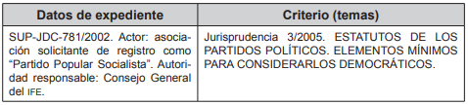
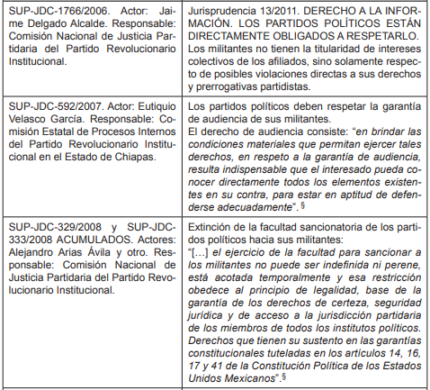
Algunos criterios relevantes
Fuente: https://www.te.gob.mx/publicaciones/sites/default/files//archivos_libros/57_proteccion.pdf

Slide 51
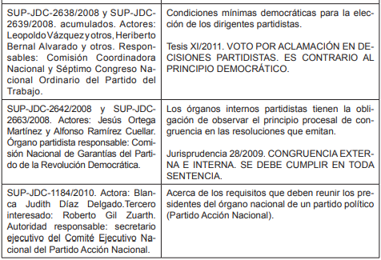
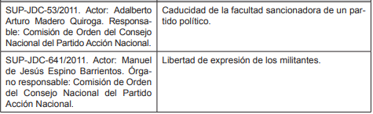
Algunos criterios relevantes

Slide 52
Jurisprudencia 41/2016
PARTIDOS POLÍTICOS. DEBEN IMPLEMENTAR MECANISMOS PARA LA SOLUCIÓN DE SUS CONFLICTOS INTERNOS, CUANDO EN LA NORMATIVA PARTIDARIA NO SE PREVEA ESPECÍFICAMENTE UN MEDIO IMPUGNATIVO.- […]el derecho a la auto-organización de los partidos políticos, como principio de base constitucional, implica la potestad de establecer su propio régimen de organización al interior de su estructura orgánica, así como el deber de implementar procedimientos o mecanismos de auto-composición que posibiliten la solución de sus conflictos internos y garanticen los derechos de la militancia. Por tanto, cuando en la normativa interna no se prevea de manera específica un medio de impugnación para controvertir ciertas determinaciones partidistas, los partidos políticos deben implementar mecanismos para la solución de sus conflictos internos, a fin de garantizar que toda controversia se resuelva por los órganos colegiados responsables de la impartición de justicia intrapartidaria, de forma independiente, objetiva e imparcial en la toma de sus decisiones, con lo cual se salvaguarda el derecho de la militancia de acceder a la justicia partidaria antes de acudir a las instancias jurisdiccionales y el de auto-organización de los partidos políticos.

Slide 53
Tesis y Jurisprudencia
Jurisprudencia 39/2015
RENUNCIA. LAS AUTORIDADES Y ÓRGANOS PARTIDISTAS DEBEN CONFIRMAR SU AUTENTICIDAD.
Jurisprudencia 24/2015
CANDIDATOS A CARGOS PARTIDISTAS. LA SUSTITUCIÓN POR RENUNCIA DEBE CUMPLIR CON LAS NORMAS INTERNAS DEL PARTIDO, AUN CUANDO SU PROCESO DE ELECCIÓN LO ORGANICE EL INSTITUTO NACIONAL ELECTORAL.
Jurisprudencia 10/2015
ACCIÓN TUITIVA DE INTERÉS DIFUSO. LA MILITANCIA PUEDE EJERCERLA PARA IMPUGNAR ACTOS O RESOLUCIONES EMITIDOS POR LOS ÓRGANOS INTRAPARTIDISTAS (NORMATIVA DEL PARTIDO DE LA REVOLUCIÓN DEMOCRÁTICA).
Jurisprudencia 20/2013
GARANTÍA DE AUDIENCIA. DEBE OTORGARSE POR LOS PARTIDOS POLÍTICOS.

Slide 54
Tesis y Jurisprudencia
Jurisprudencia 15/2013
CANDIDATOS. LOS MILITANTES TIENEN INTERÉS JURÍDICO PARA IMPUGNAR EL PROCEDIMIENTO INTRAPARTIDISTA DE SELECCIÓN (NORMATIVA DEL PARTIDO ACCIÓN NACIONAL).
Jurisprudencia 15/2012
REGISTRO DE CANDIDATOS. LOS MILITANTES DEBEN IMPUGNAR OPORTUNAMENTE LOS ACTOS PARTIDISTAS QUE LO SUSTENTAN.
Jurisprudencia 5/2008
PETICIÓN. EL DERECHO IMPONE A TODO ÓRGANO O FUNCIONARIO DE LOS PARTIDOS POLÍTICOS EL DEBER DE RESPUESTA A LOS MILITANTES.
Jurisprudencia 3/2005
ESTATUTOS DE LOS PARTIDOS POLÍTICOS. ELEMENTOS MÍNIMOS PARA CONSIDERARLOS DEMOCRÁTICOS.

Slide 55
Tesis y Jurisprudencia
Tesis V/2021
DERECHOS INTRAPARTIDISTAS. SU RESTITUCIÓN IMPONE A LOS ÓRGANOS DEL PARTIDO EL DEBER DE REESTABLECER O RETROTRAER LAS COSAS AL ESTADO QUE GUARDABAN ANTES DE LA VIOLACIÓN.
Tesis LXXVII/2015
PRINCIPIO PRO PERSONA. LOS PARTIDOS POLÍTICOS ESTÁN OBLIGADOS A OBSERVARLO EN FAVOR DE MILITANTES INTEGRANTES DE COMUNIDADES INDÍGENAS.
Tesis XXXIV/2013.
ACCESO A LA JUSTICIA PRONTA Y EXPEDITA. DEBE PREVALECER ANTE LA AUSENCIA DE PLAZO PARA RESOLVER UN MEDIO DE IMPUGNACIÓN INTRAPARTIDARIO.
Tesis XLII/2013
PROCEDIMIENTOS O MECANISMOS DE AUTOCOMPOSICIÓN INTRAPARTIDISTAS. DEBEN PRIVILEGIARSE CUANDO ASÍ LO ESTIME EL ÓRGANO DE DIRECCIÓN DE UN PARTIDO POLÍTICO PARA LA SOLUCIÓN DE UN CONFLICTO.

Slide 56
Plan B
LGPP.
Artículo 5.
2. Las autoridades electorales competentes, al resolver los conflictos internos de los Partidos Políticos, entidades de interés público, deben respetar los principios de autodeterminación y autoorganización que rigen su vida interna, como garantía del derecho de sus militantes y afiliados a participar de manera libre en la toma de decisiones.
3. Los Partidos Políticos, en ejercicio de su autodeterminación y autoorganización, tienen en todo momento el derecho a elegir a sus dirigentes y a sus candidaturas conforme a los procedimientos señalados en sus documentos básicos, sin la intervención de ninguna autoridad electoral.
Artículo 23.
c) Regular su vida interna y determinar su organización interior y los procedimientos correspondientes, sin la intervención de ninguna autoridad electoral o de cualquier otra índole.
Artículo 34.
a) La elaboración y modificación de sus documentos básicos, las cuales en ningún caso se podrán hacer una vez iniciado el proceso electoral. Las autoridades electorales están impedidas para ordenar a los Partidos Políticos la modificación de sus documentos básicos;
https://www.te.gob.mx/blog/delamata/front/articles/article/139

Slide 57
Plan B
A tomar en cuenta:
Artículo 1o. En los Estados Unidos Mexicanos todas las personas gozarán de los derechos humanos reconocidos en esta Constitución y en los tratados internacionales de los que el Estado Mexicano sea parte, así como de las garantías para su protección, cuyo ejercicio no podrá restringirse ni suspenderse, salvo en los casos y bajo las condiciones que esta Constitución establece.
Las normas relativas a los derechos humanos se interpretarán de conformidad con esta Constitución y con los tratados internacionales de la materia favoreciendo en todo tiempo a las personas la protección más amplia.
Todas las autoridades, en el ámbito de sus competencias, tienen la obligación de promover, respetar, proteger y garantizar los derechos humanos de conformidad con los principios de universalidad, interdependencia, indivisibilidad y progresividad.
Artículo 133. Esta Constitución, las leyes del Congreso de la Unión que emanen de ella y todos los tratados que estén de acuerdo con la misma, celebrados y que se celebren por el Presidente de la República, con aprobación del Senado, serán la Ley Suprema de toda la Unión. Los jueces de cada entidad federativa se arreglarán a dicha Constitución, leyes y tratados, a pesar de las disposiciones en contrario que pueda haber en las Constituciones o leyes de las entidades federativas.

Slide 58
Jurisprudencia 24/2001
TRIBUNAL ELECTORAL DEL PODER JUDICIAL DE LA FEDERACIÓN. ESTÁ FACULTADO CONSTITUCIONALMENTE PARA EXIGIR EL CUMPLIMIENTO DE TODAS SUS RESOLUCIONES.- la función de los tribunales no se reduce a la dilucidación de controversias de manera pronta, completa e imparcial, sino que para que ésta se vea cabalmente satisfecha es menester, de acuerdo a lo establecido en el segundo párrafo de este precepto, que se ocupen de vigilar y proveer lo necesario para que se lleve a cabo la plena ejecución de sus resoluciones. Por otra parte, si el cumplimiento de las resoluciones corre a cargo de autoridades, éstas deben proceder a su inmediato acatamiento, ya que en términos del artículo 128 de la Constitución Política de los Estados Unidos Mexicanos, todo funcionario público rinde protesta de guardar la Constitución y las leyes que de ella emanen, de manera que el acatamiento de los fallos contribuye a que se haga efectiva la garantía individual de acceso a la justicia. De lo contrario, el incumplimiento de esta obligación produce una conculcación a la ley fundamental, que se traduce en causa de responsabilidad de carácter administrativo, penal o político, en términos de los artículos 5, apartado 1, de la Ley General del Sistema de Medios de Impugnación en Materia Electoral; 212, en relación con el artículo 225, fracción VIII, del Código Penal Federal y 108 de la Constitución Política de los Estados Unidos Mexicanos.
¿Se cumplen las sentencias electorales? https://www.te.gob.mx/blog/delamata/front/articles/article/155

Slide 59
Partidos políticos locales y la restricción para postular candidatos federales

Slide 60
Argumentos
Federalista
Constitucional
Representatividad
Requisitos de cargos federales
Jurisprudencial

Slide 61
Federalismo
Artículo 40. Es voluntad del pueblo mexicano constituirse en una República representativa, democrática, laica y federal, compuesta por Estados libres y soberanos en todo lo concerniente a su régimen interior, y por la Ciudad de México, unidos en una federación establecida según los principios de esta ley fundamental.
Artículo 41. El pueblo ejerce su soberanía por medio de los Poderes de la Unión, en los casos de la competencia de éstos, y por los de los Estados y la Ciudad de México, en lo que toca a sus regímenes interiores, en los términos respectivamente establecidos por la presente Constitución Federal y las particulares de cada Estado y de la Ciudad de México, las que en ningún caso podrán contravenir las estipulaciones del Pacto Federal.
Artículo 116.
Los poderes de los estados se organizarán conforme a la Constitución de cada uno de ellos, con sujeción a las siguientes normas:
IV. De conformidad con las bases establecidas en esta Constitución y las leyes generales en la materia, las Constituciones y leyes de los Estados en materia electoral, garantizarán que:
e) [Los partidos políticos locales] tengan reconocido el derecho para solicitar el registro de candidatos a cargos de elección popular, con excepción de lo dispuesto en el artículo 2°., apartado A, fracciones III y VII, de esta Constitución.
El federalismo es un sistema organizativo que se caracteriza por la unión de estados soberanos, basada en la no-centralización, en el gobierno compartido y en el respeto a la diversidad.

Slide 62
Federalismo
El sistema federal implica, esencialmente, una forma de organización política que hace compatibles la existencia de entidades o estados individuales (estados libres y soberanos según el texto constitucional) con la de un poder distinto al de aquellos, dotado de facultades para bastarse por sí mismo en la esfera de sus funciones (los Poderes de la Unión, según el propio ordenamiento).
Los artículos señalados permiten advertir que:
Existe un orden federal y otro estatal
La soberanía se ejerce por los poderes de la unión y los estados
Las entidades se dan libremente su propia constitución (autonomía)
La Constitución federal establece prohibiciones y obligaciones
Los estados tienen obligaciones y restricciones en materia electoral
En materia electoral hay competencia local y federal
Constitucionalmente se garantiza a la ciudadanía la participación y la tutela efectiva de los derechos político-electorales en otros ordenes de gobierno (local y municipal)
Los partidos políticos locales tienen como propósito reafirmar el federalismo, de lo contrario, carecería de sentido su naturaleza (Pudiéramos decir que podría ahorrarse dicha figura).

Slide 63
Constitucional
Artículo 41
Base I. Los partidos políticos son entidades de interés público; la ley determinará las normas y requisitos para su registro legal, las formas específicas de su intervención en el proceso electoral y los derechos, obligaciones y prerrogativas que les corresponden.
Cuarto párrafo.
Los partidos políticos nacionales tendrán derecho a participar en las elecciones de las entidades federativas y municipales.
Artículo 116.
f) […] El partido político local que no obtenga, al menos, el tres por ciento del total de la votación válida emitida en cualquiera de las elecciones que se celebren para la renovación del Poder Ejecutivo o Legislativo locales, le será cancelado el registro. Esta disposición no será aplicable para los partidos políticos nacionales que participen en las elecciones locales;

Slide 64
Constitucional
Los artículos señalados permiten advertir que:
La ley determina las formas específicas de su intervención en el proceso electoral y los derechos, obligaciones y prerrogativas que les corresponden. (partidos políticos nacionales y locales)
Los partidos políticos nacionales –expresamente- pueden participar en las elecciones locales y municipales
Las Constituciones y leyes locales deben regular en los términos en la Constitución federal sin contravenirla. (no pueden regular más allá de lo estrictamente señalado en los artículos 41 y 116)
POR LO ANTERIOR, SE ORTORGA RECONOCIMIENTO A LOS PARTIDOS POLÍTICOS LOCALES -OTORGANDOLES DERECHOS, OBLIGACIONES Y PRERROGATIVAS-, SIN EMBARGO, CONTRARIO A LOS PARTIDOS POLÍTICOS NACIONALES, NO SE LES OTORGA EL DERECHO A PARTICIPAR EN LAS ELECCIONES FEDERALES.

Slide 65
Pérdida de registro.
Federal - Local
Tesis XXXVII/99
“[…] Una de las bases constitucionales que deben observar y acatar los Estados al emitir sus leyes electorales, es la prevista en el artículo 41 de la Carta Magna, consistente en que los partidos políticos nacionales pueden participar en las elecciones estatales y municipales. Con esta última disposición, se abre la posibilidad de que dichos institutos políticos se vinculen a las actividades político-electorales de las entidades federativas, en los términos fijados en sus legislaciones (en cuanto no se opongan a la ley fundamental), y de este modo se pueden encontrar inmersos en cualquiera de las etapas del proceso electoral, desde la integración de los órganos electorales, administrativos o jurisdiccionales, hasta la etapa de resultados y declaraciones de mayoría y validez de las elecciones; en las relaciones que surjan con el otorgamiento de financiamiento público estatal; en la participación en el funcionamiento y desarrollo de actividades de los órganos electorales fuera del proceso electoral, o en cualquier actividad de esta materia regida por la legislación electoral local.

Slide 66
Pérdida de registro.
Federal - Local
Código de Instituciones y Procedimientos Electoral de la Ciudad de México. Articulo 354, párrafo ocho y nueve.
Si un Partido Político nacional pierde su registro por no haber alcanzado el porcentaje mínimo de votación en el último proceso electoral ordinario federal, podrá optar por el registro como Partido Político local en la Ciudad de México, en cuya elección inmediata anterior hubiere obtenido por lo menos el tres por ciento de la votación valida emitida y hubiere postulado candidatos propios en, al menos, la mitad de los distritos, condición con la cual se le tendrá por cumplido y acreditado el requisito del número mínimo de militantes con que debe contar, establecido en el artículo 265, fracciones I y II de este Código.
El Partido Político que pierda su registro le será cancelado el mismo y perderá todos los derechos y prerrogativas que establece este Código o las leyes locales respectivas, según corresponda.

Slide 67
Registro de Partido Político Nacional (1)
Representatividad
Se deberá informar tal propósito al INE en enero del año siguiente al de la elección de Presidente e informar mensualmente sobre el origen y destino de los recursos dentro de los primeros diez días de cada mes. 11 LGPP
Declaración de principios.
Programa de acción.
Estatuto.
1. Documentos
básicos
3,000 afiliados en por lo menos 20 entidades.
300 afiliados, en por lo menos 200 distritos electorales uninominales.
2. Afiliados
Requisitos
10.2 y 12 LGPP
3. El número total de afiliados en el país no puede ser inferior al 0.26% del padrón electoral federal utilizado en la elección federal ordinaria inmediata anterior a la presentación de la solicitud.
4. Realización de asambleas en entidades federativas o distritos electorales y una a nivel nacional, certificadas por el INE.
5. Los militantes deben contar con credencial para votar en dicha entidad o distrito.
Tesis CLV/2002 Validez de las asambleas estatales o distritales. Asistentes deben pertenecer a la entidad o distrito electoral uninominal en que se celebren.

Slide 68
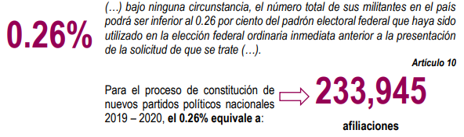

Registro de Partido Político Nacional (1)
Representatividad

Slide 69
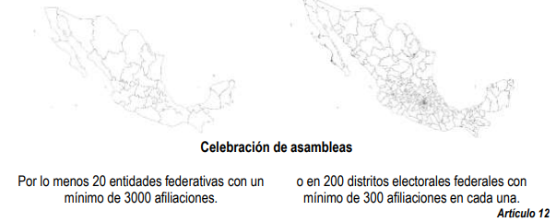
Registro de Partido Político Nacional (1)
Representatividad

Slide 70
Registro de Partido Político Local (1)
Representatividad
Se deberá informar tal propósito al OPLE que corresponda, en enero del año siguiente al de la elección de Gobernador o Jefe de Gobierno del DF, e informar mensualmente sobre el origen y destino de los recursos dentro de los primeros días de cada mes.
11 LGPP
Requisitos
10.2 LGPP
Declaración de principios, programa de acción y estatutos
Militantes en cuando menos dos terceras partes de los municipios de la entidad (alcaldías para el caso de CDMX)
Bajo ninguna circunstancia, el número total de sus militantes podrá ser inferior al 0.26% del padrón electoral que se haya utilizado en la elección local ordinaria inmediata anterior
Los militantes deben contar con credencial para votar de los municipios o alcaldías según sea el caso

Slide 71
Requisitos
Para ser diputado federal o senador de la república, los artículos 50 a 59 constitucionales establecen una serie de requisitos y procedimientos que evidencian, que el partido político que postula candidatos a esos cargos tiene una cobertura amplia, a nivel nacional, y no una mínima, regional, municipal o estatal, pues quienes logran obtener dichos cargos, representan a la nación y no a un grupo regional, municipal o estatal; lo contrario rompería el sistema sobre el que descansan la estructura y la composición del Congreso de la Unión.

Slide 72
SUP-JDC-26/2000
¿Qué sucedió?
Un gripo de ciudadanos y ciudadanas, así como, un partido político local consideraba que la CPEUM establecía la facultad absoluta de los partidos políticos, sin distinción alguna, de postular candidaturas para participar en las elecciones.
Desde su perspectiva, el entonces COFIPE infringía dicha disposición al negar a dichos institutos políticos, la posibilidad de postular candidatos en las elecciones federales.
¿Cuáles fueron los razonamientos de la Sala Superior?
El artículo 41 constitucional sí diferencia implícitamente a los partidos políticos nacionales de los partidos políticos estatales, pues si bien es cierto que al referirse a la naturaleza, características esenciales y fines primordiales de los partidos políticos, no hace distinción entre unos y otros, es cierto también que a partir de la base II regula expresamente los derechos y prerrogativas que corresponden a los partidos políticos nacionales, sin que en ninguna parte de dicha base se refiera expresa o implícitamente a los partidos políticos estatales.
https://www.te.gob.mx/sentenciasHTML/convertir/expediente/SUP-JDC-26-2000

Slide 73
SUP-JDC-26/2000
¿Cuáles fueron los razonamientos de la Sala Superior?
Es verdad que el precepto constitucional prevé el derecho de los partidos políticos de participar en los procesos electorales; sin embargo, tal disposición determina también que esa participación debe ceñirse a lo que determine la ley secundaria.
Asimismo, el proceso electoral federal está regulado por el Código Federal de Instituciones y Procedimientos Electorales y los procesos electorales locales se encuentran regulados por la legislación correspondiente a cada entidad federativa.
En tal orden de ideas, para que los partidos políticos puedan participar en un proceso electoral federal, deberán acatar lo que señala la ley en la materia.
NOTA:
Artículo 232. 1. LEGIPE señala que… “Corresponde a los partidos políticos nacionales el derecho de solicitar el registro de candidatos a cargos de elección popular […]”.

Slide 74
SUP-JDC-26/2000
¿Cuáles fueron los razonamientos de la Sala Superior?
[Suponiendo que el artículo 41] constitucional permitiera que los partidos políticos locales puedan participar en los procesos electorales federales, a través de la postulación de candidatos a los cargos de diputados federales, como lo pretende el impugnante, toda vez que ello iría claramente en contra de la posibilidad de que se integraran adecuadamente los órganos de poder público federales [y locales].
¿Qué decidió la Sala Superior?
No le asistía la razón a los accionantes, en el sentido de que el artículo 41 de la Constitución Política de los Estados Unidos Mexicanos, al no distinguir expresamente entre partidos políticos nacionales y locales, tenga como consecuencia, que el citado precepto constitucional permita que los partidos políticos locales puedan participar en los procesos electorales federales, a través de la postulación de candidatos a los cargos de diputados federales.

Slide 75
SUP-JDC-26/2000
MUY IMPORTANTE
La constitución debe interpretarse siempre como un cuerpo o un conjunto orgánico y sistemático, de carácter fundacional, fundamental y supremo, en cuanto ordenamiento jurídico y moral del país, integrado por reglas y principios racional e inseparablemente vinculados entre sí, en los cuales el significado de cada una de sus disposiciones debe determinarse en armonía con el de los demás; por lo cual ninguna de sus normas debe considerarse aislada, ni superflua, sino como parte de un sistema; y siempre debe preferirse la interpretación que armonice y no la que coloque en pugna a los distintos preceptos y reglas de la Constitución afectando su esencial e imprescindible homogeneidad, cohesión y coherencia.

Slide 76
Jurisprudencia 14/2000
PARTIDOS POLÍTICOS ESTATALES. ESTÁN IMPEDIDOS LEGALMENTE PARA PARTICIPAR EN LAS ELECCIONES FEDERALES.- En conformidad con el sistema electoral mexicano, no existe base legal alguna que permita a los partidos políticos estatales participar en las elecciones federales. El artículo 41 de la Constitución Política de los Estados Unidos Mexicanos establece respecto a los partidos políticos, que: “... la ley determinará las formas específicas de su intervención en el proceso electoral ...”. En concordancia con dicho precepto, el artículo 175, párrafo 1, del Código Federal de Instituciones y Procedimientos Electorales dispone que: “Corresponde exclusivamente a los partidos políticos nacionales el derecho de solicitar el registro de candidatos a cargos de elección popular”. Por otra parte, para ser diputado federal o senador de la república, los artículos 50 a 59 constitucionales establecen una serie de requisitos y procedimientos que evidencian, que el partido político que postula candidatos a esos cargos tiene una cobertura amplia, a nivel nacional, y no una mínima, regional, municipal o estatal, pues quienes logran obtener dichos cargos, representan a la nación y no a un grupo regional, municipal o estatal; lo contrario rompería el sistema sobre el que descansan la estructura y la composición del Congreso de la Unión. En concordancia con dicho sistema federal, los artículos 41 y 116 del propio ordenamiento delimitan el régimen competencial en los procesos electorales federales y locales. Es cierto que en la base I del artículo 41 citado se establece, que los partidos políticos son entidades de interés público; que tienen como fin promover la vida democrática y que, como organizaciones de ciudadanos, deben hacer posible el acceso de éstos al ejercicio del poder público. Sin embargo, ello no quiere decir que los partidos políticos estatales, por el simple hecho de serlo y porque la constitución los dota de las citadas características, puedan participar en las elecciones federales, en virtud de que por las razones anotadas, tal participación está reservada para los partidos políticos nacionales.

Slide 77
¡GRACIAS POR SU ATENCIÓN!
@AxlGatoCohete
alexander.reyes@te.gob.mx

Slide 78

A juicio del Magistrado Felipe de la Mata sí, porque:
a) La Constitución y el Derecho americano establecen la existencia de un sistema integral de medios de impugnación que garanticen la constitucionalidad y convencionalidad de todos los actos, entre ellos, los que impliquen derechos político-electorales.
b) Con esta decisión el Tribunal no se arroga facultad alguna, la Constitución le faculta, como máxima autoridad para conocer y proteger los derechos político-electorales.
c) El criterio del tribunal no implica injerencia en temas de naturaleza política, que están y deben seguir en control de los propios órganos legislativos, lo que se revisa es la legalidad de actos jurídicos que inciden y pueden vulnerar derechos político-electorales.
d) El criterio del Tribunal no atenta contra la soberanía de ningún Poder del Estado, porque lo único que se pretende es garantizar el cumplimiento cabal de la Constitución.
https://www.te.gob.mx/blog/delamata/front/articles/article/279

Slide 79
2022, © Derechos Reservados a favor del
Tribunal Electoral del Poder Judicial de la Federación
Podrá utilizarse como cita de textos sin alteraciones, señalando la fuente y con la siguiente leyenda:
Escuela Judicial Electoral. 2022. “Justicia Intrapartidista. Calidad Democrática de los partidos políticos”, material didáctico de apoyo para la capacitación. México: Tribunal Electoral del Poder Judicial de la Federación, febrero.
Queda prohibida su reproducción parcial o total sin autorización.
www.te.gob.mx
www.te.gob.mx/eje/
Facebook: Escuela Judicial Electoral
Twitter e Instagram: @TEPJF_EJE

